Slide 1
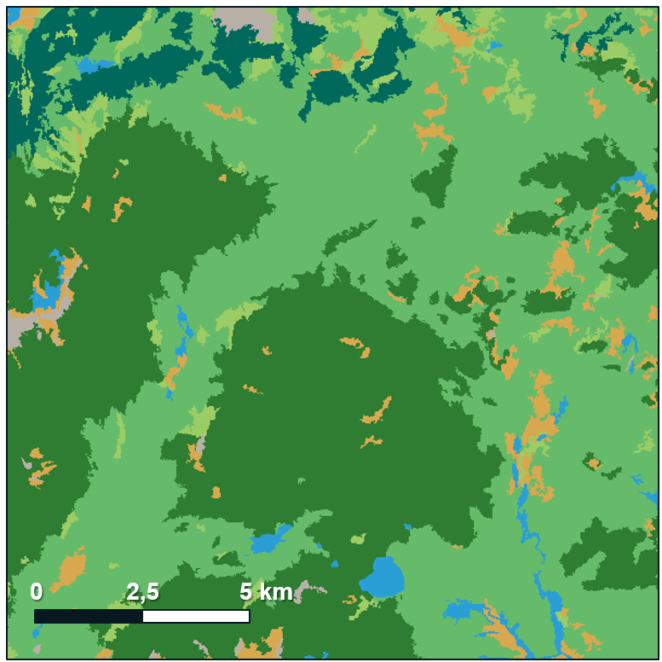
El recinto que llamamos «bosque» no es bosque
BOSQUE_NW_02 · 225 km² · composición según el SNMBN (2017)
Ñire y otras leñosas
46,4 %
porte arbustivo, biomasa muy baja
Lenga
38,5 %
bosque alto, 91 Mg/ha
Ciprés
4,9 %
11,04 km²
Arbustal, matorral y estepa
7,6 %
sin cobertura arbórea
Fuente: SNMBN (2017). Barra de escala: 5 km.
Notes:
Casi la mitad del recinto es ñire de porte arbustivo. Promediar biomasa sobre esta mezcla no describe a ninguna de las partes.

Slide 2
La trampa de la composición
A igual modelo (DBT_SA), en Mg/ha
En bruto, las huellas tomadas sin hojas daban mucha menos biomasa. Parecía concluyente.
Pero las 224 huellas sin hojas recibieron todas el mismo modelo de la NASA, y las aceptadas son una mezcla de tres.
Es comparar los promedios de dos brigadas que inventariaron el mismo bosque: si una levantó parcelas de lenga y la otra de ñire, la diferencia no mide los métodos, sino qué parte del bosque recorrió cada una.
Cobertura | Con hojas | Sin hojas
Lenga | 91,33 | 88,82
Ñire | 2,66 | 3,95
Ñire bajo | 0,06 | 0,65
La hoja caída no deprime la biomasa. La diferencia aparente era, íntegramente, un efecto de composición.
Y la NASA había corrido su modelo igual sobre las 224: sólo decidió no certificarlas.
Notes:
La comparacion legitima es dentro de un mismo modelo. En bruto se comparan composiciones, no tratamientos.

Slide 3
Qué cambió al aceptar las huellas sin hojas
Recinto BOSQUE_NW_02. No se introdujo ninguna fórmula propia: se usó el valor que la NASA ya había calculado.
Huellas con biomasa
Huellas sobre lenga
Biomasa media (Mg/ha)
Incertidumbre (Mg/ha)
271
33
45,56
± 3,33
↓
↓
↓
↓
495
126
44,32
± 2,20
Lo relevante no es que el valor baje un 2,7 %, sino que apenas se mueva mientras la muestra casi se duplica.
En la lenga, cuadruplicar las mediciones desplazó el promedio de 91,33 a 94,64 Mg/ha: un 3,6 %. Esa es la mejor prueba de que las 33 originales ya eran representativas.
Notes:
El error estandar baja un tercio. Se gana precision sin mover el resultado.

